Slide 1
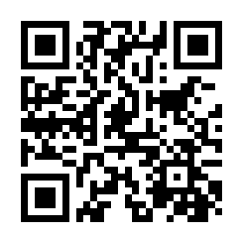
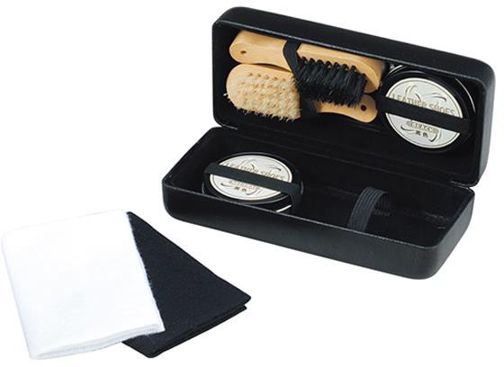
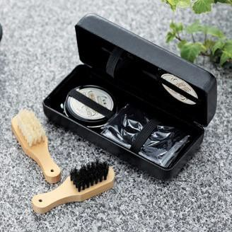
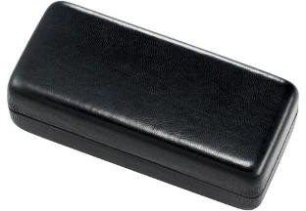
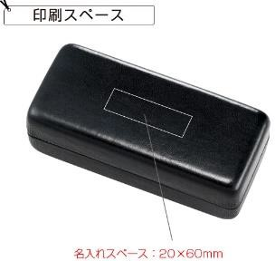
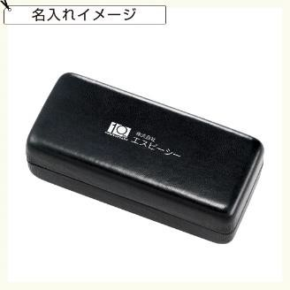
提案書（ 商品情報 ）
（会社名）
TEL：（電話番号）
くつみがきセット（ハードケース入） | 日常使いにも、出張にも便利なブラシとクリーム クロスがセットになったシューケアセットです。
QRコードから商品ページをご覧頂けます
商品ID | 70000169
定価 | 1,870円 | 販売価格 | 1,122円
注文可能数 | 36個〜 単位未満の注文については、お問い合わせください。
セット内容 | ブラシ×2、クロス×2、靴クリーム（無色・黒）×各1
色 | 画像参照
サイズ | 本体：70×158×47mm、箱サイズ：72×162×50mm
生産国 | -
材質 | PU・スチール・木（カエデ）・豚毛・綿
パッケージ | 箱入
名入れ | ※印刷方法：パッド印刷 ※名入れスペース：20×60mm
在庫は流動的で、価格は暫定値です。決定前に必ず在庫確認と正式なお見積りをご依頼ください。

